Slide 1
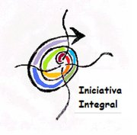
VISION INTEGRAL
UNA NUEVA VISIÓN DE LA REALIDAD PARA UN MUNDO EN TRANSFORMACIÓN

Slide 2
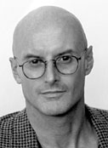
"La palabra integral significa global, inclusivo, omniabarcante. Los planteamientos integrales quieren realmente hacer exactamente eso: incluir tantas perspectivas, estilos y metodologías como sea posible dentro de una visión coherente del tema. En cierto sentido, los enfoques integrales son "meta-paradigmas", o maneras de reunir a un número ya existente de paradigmas separados en una red interrelacionada de enfoques que se enriquecen mutuamente ".
- Ken Wilber -

Slide 3
Visión Integral
SOI: Sistema Operativo Integral
Elementos del SOI
Cuadrantes
Niveles
Líneas
Estados
Tipos
Zonas
Cuadrantes
Niveles
Líneas
Estados
Tipos
Zonas

Slide 4
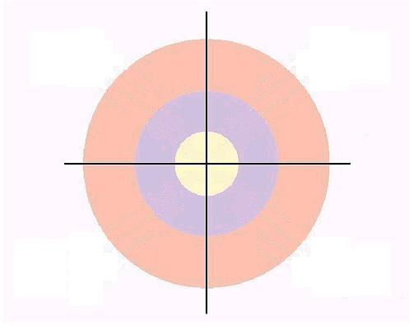
Modelo AQAL (OCON)
[todos los cuadrantes, todos los niveles, todos los estados, todas las líneas, y todos los tipos]
Estado
Estado
Nivel
Nivel
Nivel
Visión Integral

Slide 5
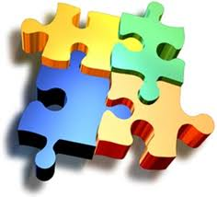
Visión Integral
En una visión o enfoque integral incorporamos las verdades parciales aportadas por la premodernidad (todos los niveles), modernidad (todos los cuadrantes) y la postmodernidad (la visión del mundo no está predeterminada sino que sigue unas pautas evolutivas) en una visión que las engloba a todas en un todo mayor y más comprehensivo y omniabarcante.

Slide 6
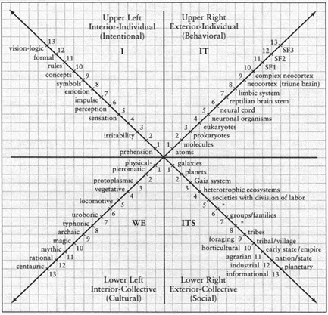
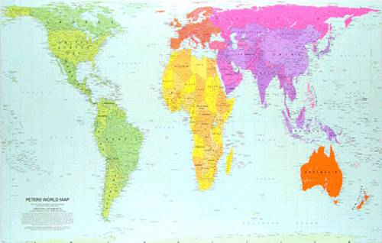
Un mapa comprehensivo
El enfoque integral, un mapa que nos garantiza que “tengamos en cuenta todos los factores implicados” para vernos a nosotros mismos y al mundo que nos rodea de un modo más comprehensivo y eficaz.
Pero, debemos aclarar que el mapa integral no es el territorio, sino un mero mapa.

Slide 7
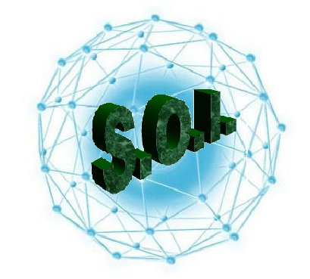
SOI: Sistema Operativo Integral
SOT, Sistema Operativo Integral (Mapa Integral) es, el programa que efectuar la gestión de los procesos básicos de un sistema y nos permite ejecutar el resto de las operaciones.

Slide 8
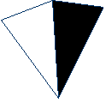
SISTEMA OPERATIVO INTEGRAL
CUADRANTES
NIVELES
ESTADOS
LÍNEAS
TIPOS

Slide 9
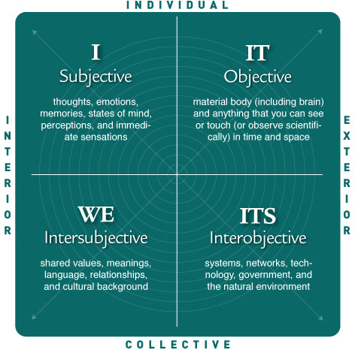
Todos los cuadrantes: Perspectivas, la dimensión base
Según la teoría integral, hay al menos cuatro irreductible perspectivas que deben ser tenidos en cuenta cuando se intenta comprender cualquier tema o aspecto de la realidad (subjetivo, intersubjetivo, objetivo, y interobjetivo). Por lo tanto, los cuadrantes expresan el simple reconocimiento de que todo puede verse desde dos distinciones fundamentales: 1) un punto de vista interno y un punto de vista externo y 2) desde una perspectiva singular y otra plural.

Slide 10
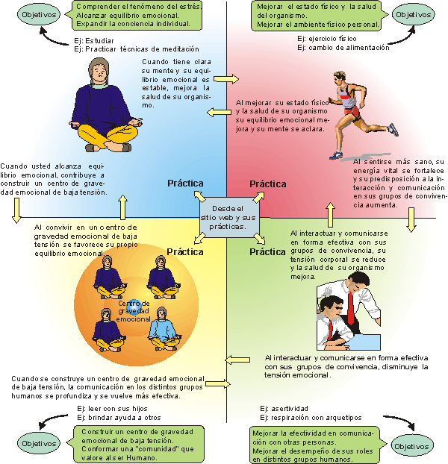
Un ejemplo rápido puede ayudar a ilustrar esto:
Imagínese tratando de entender los componentes de una exitosa reunión en el trabajo. Usted quiere recurrir a puntos de vista psicológico y creencias culturales (el interior de los individuos y grupos), así como observaciones de comportamiento y la dinámica de organización (el exterior de los individuos y grupos) para apreciar lo que está involucrado en la realización de reuniones de la pena.

Slide 11
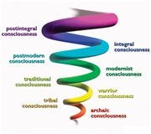
Todos los niveles: Profundidad y Complejidad
Los niveles o estadios son las diferentes secuencias o hitos a través de los cuales va surgiendo el desarrollo.
Puede entenderse, de una manera más rígida como estructuras que van emergiendo y que a medida que van apareciendo van desarrollando formas más omniabarcantes; igualmente también de un modo más flexible como olas o corrientes que de forma más o menos fluida van avanzando modos cada vez más expansivos e inclusivos.

Slide 12
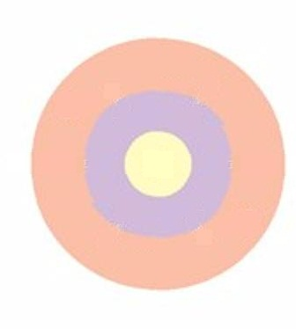
Según queramos hacer más o menos simple o complejo el modelo podemos utilizar diferentes modalidades de escala de niveles.
Así el modelo más simple es el modelo de tres niveles :
Ej,:
Prepersonal
Personal
Transpersonal

Slide 13
Altitud
La Altitud es el grado general de desarrollo (es decir, el grado de conciencia o el grado de complejidad) aplicable a cualquier línea.

Slide 14
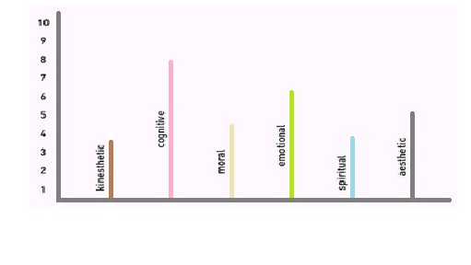
Todas las líneas: Diferentes capacidades de desarrollo
Las líneas de desarrollo son las distintas inteligencias o habilidades que poseemos. Esas distintas inteligencias se hallan en proceso de crecimiento y desarrollo, es decir, se despliegan a lo largo de estadios sucesivos.

Slide 15
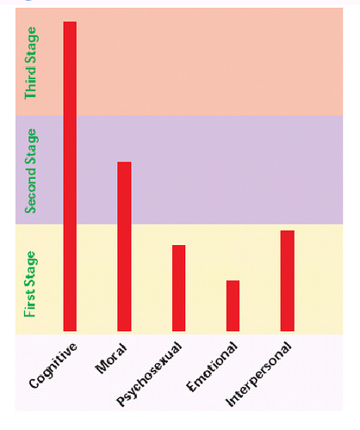
Psicógrafo Integral
Es una forma gráfica que nos proporciona una forma muy sencilla de representar las líneas de desarrollo o inteligencias múltiples.

Slide 16
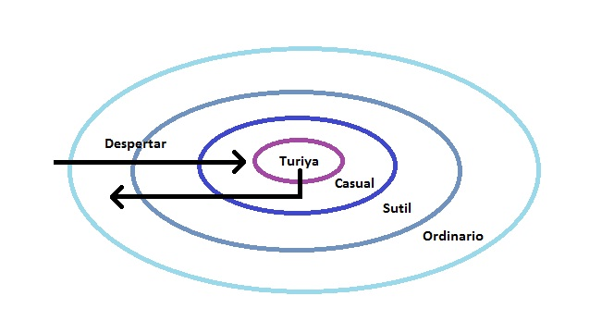
Todos los Estados: Expresiones Temporales
Los estados son aspectos fugaces, temporales de los fenómenos que se encuentran en los cuadrantes.
En el superior izquierdo, por ejemplo son los tres grandes estados naturales de vigilia, sueño y sueño profundo; estados de meditación, y experiencias cumbres (a todos los cuales se puede acceder desde cualquier nivel desarrollo).
Otros ejemplos de los estados son: estados cerebrales en el superior derecho; estados culturales (por ejemplo, la histeria de masas) en la parte inferior izquierda; y los estados del tiempo en la parte inferior derecha.

Slide 17
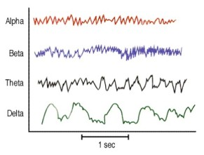
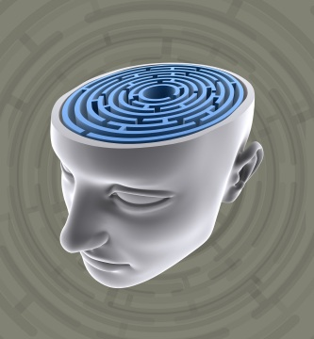
Entrenamiento de los estados
Es posible adiestrarse a entrar en estados superiores de conciencia y convertir a esa práctica en una dimensión habitual de nuestra experiencia vital.

Slide 18
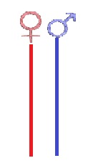
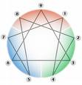
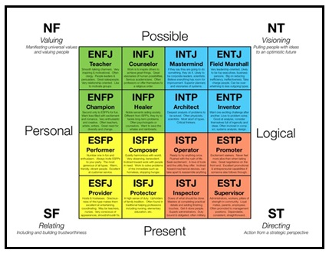
Todos los Tipos: Distintos Modelos
Los Tipos se refiere a la modalidad en la que puede presentarse los elementos de la Visión Integral.
Hay una variedad numerosa de tipologías. Una de ellas es la que se presenta a través de lo masculino y lo femenino. Otras: El eneagrama, la tipología de Myers-Briggs.

Slide 19
Tipos sanos/Tipos patológicos
También conviene recordar la existencia de versiones sanas y de versiones enfermizas de cada uno de los tipos.

Slide 20
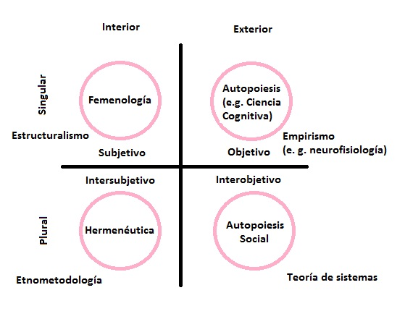
Todas las zonas: 8 Metodologías
Cada uno de los cuadrantes puede ser contemplado desde “dentro” o desde “fuera”, lo que da lugar a ocho perspectivas básicas, ocho dimensiones básicas del Kosmos en respuesta a las cuales se han desarrollado distintas disciplinas de estudio que el pluralismo metodológico integral integra en una Totalidad.

Slide 21
Pluralismo Metodologico Integral, El Método Integral
Llamamos Pluralismo Metodológico Integral a la Metodología empleada en la Visión Integral.

Slide 24
VISION INTEGRAL

